Slide 1
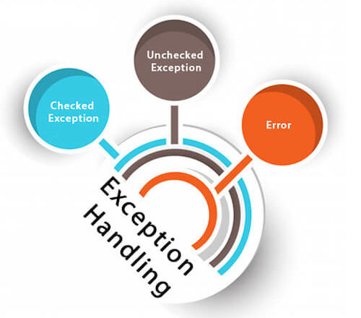
Exception

Slide 2
Agenda
Ngoại lệ (Exception) là gì ?
Check và Uncheck Exception
Tự tạo 1 Exception Cho Chương trình
Demo
Real Project Về Exception

Slide 3
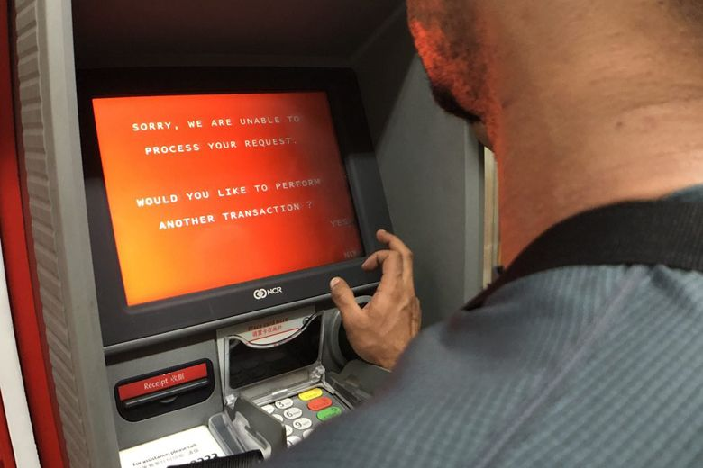
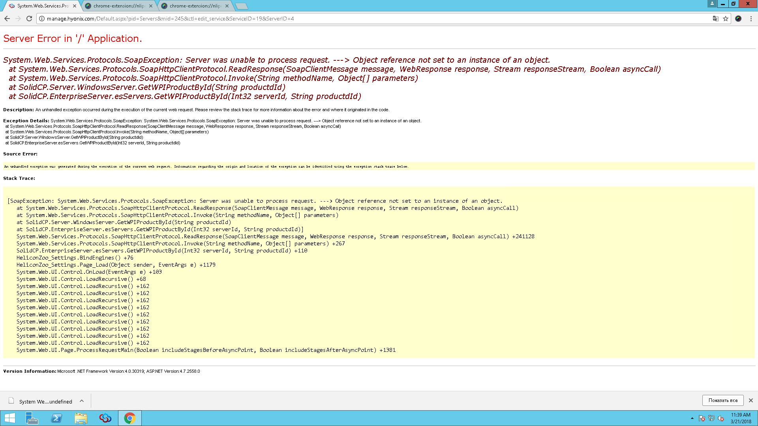
Ngoại lệ (Exception) là gì ?
Exception là một tình trạng bất thường. Trong Java, Exception là một sự kiện mà phá vỡ luồng chuẩn của chương trình. Nó là một đối tượng mà được ném tại Runtime. Một exception (ngoại lệ) trong Java là một vấn đề xảy ra trong quá trình thực hiện của chương trình.

Slide 4
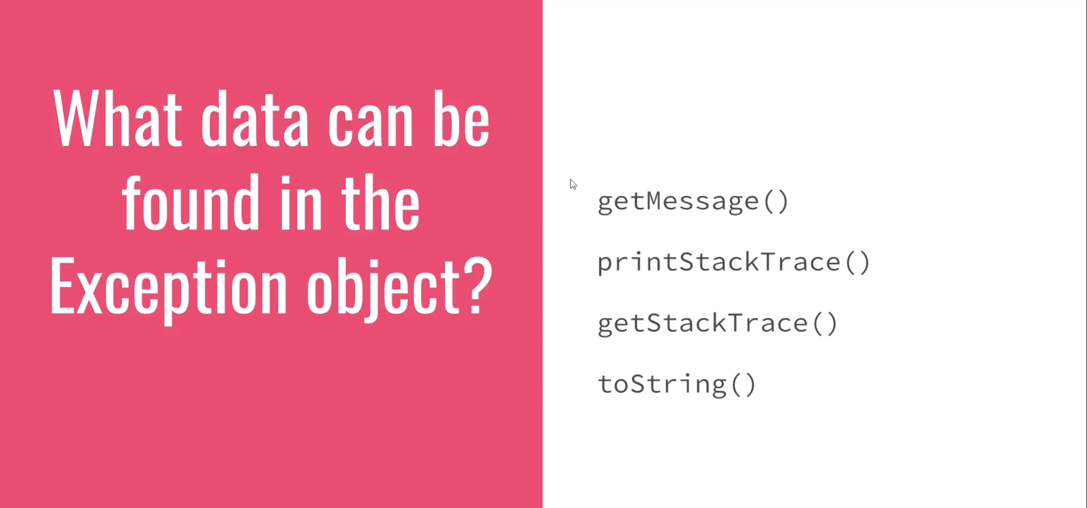
Exception Object
Exception là object đặt biệt . Khi ngoại lệ xảy ra Object này sẽ chức đựng các thông tin về lỗi . Giúp lập trình viên có thể phán đoán nguyên nhân gây ra lỗi nhờ các phương thức được cung cấp có sẳn trong Exception

Slide 5
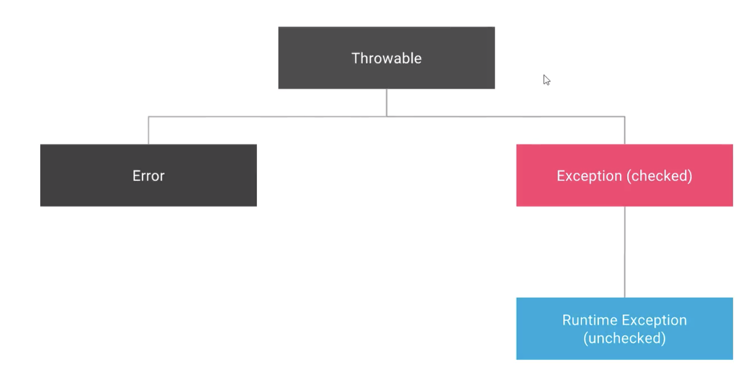
Throwable : là cha của tất cả các ngoại lệ xảy ra trong chương trình gồm lỗi và ngoại lệ
Error : Tất cả các lỗi được bắt từ JMV . Ví dụ như OutOfMemory Exception
Exception (Check) là cha của tất cả các class Check Exception
Runtime Exception (uncheck) : là cha của tất cả các class Uncheck Exception

Slide 6
Check Exception
Những lỗi và developer có thể đoán trước được
Bắt buộc developer phải bắt và xử lý ngoại lệ trong lúc compile time (lúc đang code)
Ví dụ các lỗi mà trong lúc code lập trình viên có thể đoán được
FileNotFoundException
InterruptException
Database Exception
IO Exception

Slide 7
Uncheck Exception
Những lỗi xảy ra khi chương trình đang chạy và chúng ta không biết chắc nó có xảy ra hay không
Không yêu cầu developer phải bắt và xử lý ngoại lệ trong lúc compile time (lúc đang code)
Ví du
Khi mình viết một chương trình cho nhà bank với chức năng rút tiền. Sẽ có những trường hợp lỗi xảy ra khi chương trình đang chạy đó là việc khách hàng có thể rút tiền nhiều hơn tiền họ hiện có trong tài khoản. Lúc này mình phải viết Uncheck Exception để xử lý việc này

Slide 8
Demo Check (Exception) and Uncheck (Runtime Exception)

Slide 9

Ném và bắt ngoại lệ

Slide 10
Ném Exception bằng throws hoặc throw
/**
* @exception FileNotFoundException ...
*/
public Scanner(String fileName) throws FileNotFoundException {
// ...
}
public void deposit(int depositAmount) throws Exception {
if (depositAmount > getAmount()) {
throw new Exception("Current Amount is less than Deposit");
}
System.out.println("Deposit is valid " + depositAmount);
}

Slide 11
Bắt ngoại lệ bằng try catch
public int getPlayerScore(String playerFile) {
try {
Scanner contents = new Scanner(new File(playerFile));
return Integer.parseInt(contents.nextLine());
} catch (FileNotFoundException noFile) {
throw new IllegalArgumentException("File not found");
}
}

Slide 12
Bắt ngoại lệ bằng nhiều catch
public int getPlayerScore(String playerFile) {
try (Scanner contents = new Scanner(new File(playerFile))) {
return Integer.parseInt(contents.nextLine());
} catch (IOException e) {
logger.warn("Player file wouldn't load!", e);
return 0;
} catch (NumberFormatException e) {
logger.warn("Player file was corrupted!", e);
return 0;
}
}

Slide 13
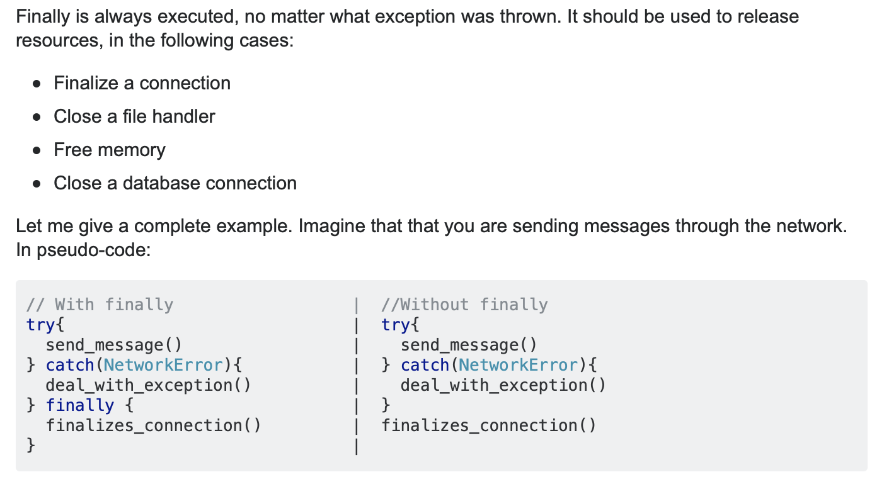
Finally

Slide 14
Tự tạo một Ngoại lệ của check và Uncheck
Một số ngoại lệ về business của chương trình mà không có trong cái core của framework
Ví dụ như không tìm thấy dữ liệu

Slide 15
Các lỗi thường gặp Runtime Exception
ArrayIndexOutOfBoundsException – this exception means that we tried to access a non-existent array index, like when trying to get index 5 from an array of length 3.
ClassCastException – this exception means that we tried to perform an illegal cast, like trying to convert a Stringinto a List. We can usually avoid it by performing defensive instanceof checks before casting.
IllegalArgumentException – this exception is a generic way for us to say that one of the provided method or constructor parameters is invalid.
IllegalStateException – This exception is a generic way for us to say that our internal state, like the state of our object, is invalid.
NullPointerException – This exception means we tried to reference a null object. We can usually avoid it by either performing defensive null checks or by using Optional.
NumberFormatException – This exception means that we tried to convert a String into a number, but the string contained illegal characters, like trying to convert “5f3” into a number.

Slide 16
Các lỗi thường gặp Error
StackOverflowError – this exception means that the stack trace is too big. This can sometimes happen in massive applications; however, it usually means that we have some infinite recursion happening in our code.
NoClassDefFoundError – this exception means that a class failed to load either due to not being on the classpath or due to failure in static initialization.
OutOfMemoryError – this exception means that the JVM doesn't have any more memory available to allocate for more objects. Sometimes, this is due to a memory leak.

Slide 17
ResponseStatusException (Spring 5 and Above)
@GetMapping(value = "/{id}")
public Foo findById(@PathVariable("id") Long id, HttpServletResponse response) {
try {
Foo resourceById = RestPreconditions.checkFound(service.findOne(id));
eventPublisher.publishEvent(new SingleResourceRetrievedEvent(this, response));
return resourceById;
}
catch (MyResourceNotFoundException exc) {
throw new ResponseStatusException(
HttpStatus.NOT_FOUND, "Foo Not Found", exc);
}
}
https://www.baeldung.com/exception-handling-for-rest-with-spring

Slide 18
Custom Exception
public class AddressNotFoundException extends BusinessException {
private String errCode;
public AddressNotFoundException(final String errCode,final String message) {
super(message);
this.errCode = errCode;
}
/**
*
*/
private static final long serialVersionUID = 3768987678563365699L;
/**
* @param message
*/
public AddressNotFoundException(final String message) {
super(message);
setParam(new String[] { message });
}
/**
* @param exception
*/
public AddressNotFoundException(final Exception exception) {
super(exception);
setParam(new String[] { exception.getLocalizedMessage() });
}
public AddressNotFoundException(final String message,final int code) {
super(message);
setParam(new String[] { message });
}
}

Slide 19
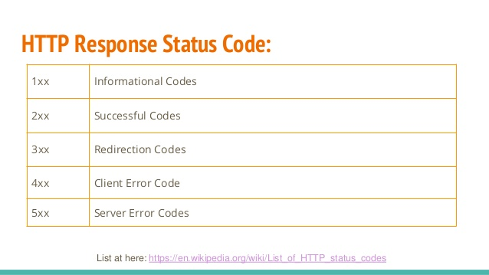
Mã lỗi riêng của chương trình
public interface BusinessErrorCode {
public static final int PRODUCT_NOT_FOUND = 6000;
public static final int USER_NOT_FOUND = 7000;
public static final int TRANSACTION_NOT_FOUND = 8000;
public static final int REPORT_NOT_FOUND = 9000;
}

Slide 20
Ném mã lỗi và nội dung lỗi
@Override
@Transactional(propagation = Propagation.REQUIRED, isolation = Isolation.DEFAULT, readOnly = false)
public void remove(String id) throws AddressNotFoundException {
try {
addressRepository.delete(id);
LogUtils.logInfo("Address record deleted successfully in DB");
} catch (EmptyResultDataAccessException e) {
LogUtils.logException(e);
LogUtils.logError("Error occurred while deleting address record in DB");
throw new AddressNotFoundException(BusinessErrorCode.PRODUCT_NOT_FOUND, “Address Not Found”);
}}

Slide 21
Custom Exception
Address address;
try {
address = addressManager.getBillingAddress(paymentCard.getId()).get(0);
card.setBillingAddress(toV5Address(address));
} catch (AddressNotFoundException e) {
card.setBillingAddress(null);
}
card.setCardHolderName(paymentCard.getCardHolderName());
String expiryDate = paymentCard.getExpiryDate();
String expiryMonth = DateUtils.getExpiryMonth(expiryDate);
String expiryYear = DateUtils.getExpiryYear(expiryDate);
card.setExpiryMonth(expiryMonth);
card.setExpiryYear(expiryYear);
return card;
}

